Slide 1

Tutorial de instalação Apache HTTP Server
Luiz Alberto Binda Venturote Matheus Claudino dos Santos
CAMPUS COLATINA

Slide 2

Download
Para efetuar o download do Apache HTTP Server, iremos acessar o seguinte link:
http://httpd.apache.org/docs/2.4/platform/windows.html
Clique no hiperlink do Apache Lounge
Apache HTTP Server

Slide 3
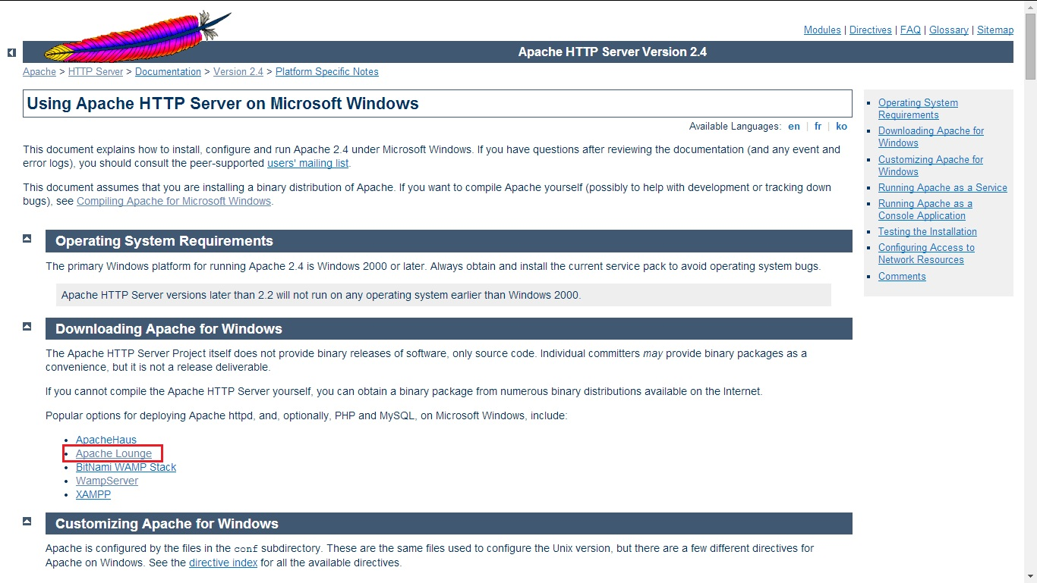
Download

Slide 4
Download
O hiperlink te redirecionara para: http://www.apachelounge.com/download/
Neste link selecione a opção correspondente ao seu sistema operacional (Windows)
Apache HTTP Server

Slide 5
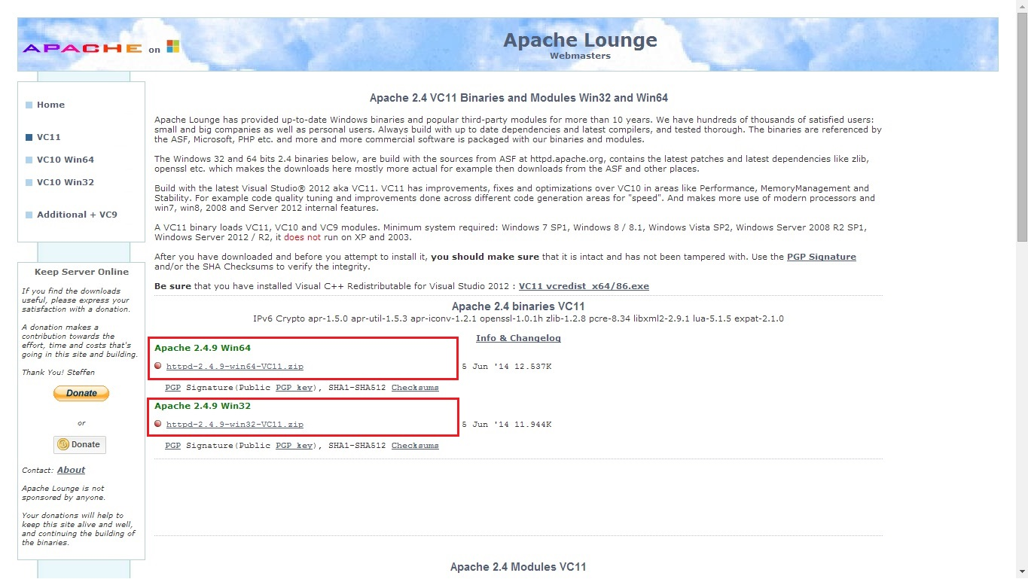
Download
Apache HTTP Server

Slide 6
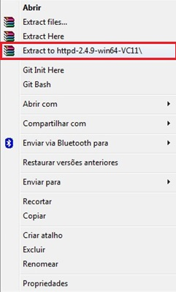
Instalação
Após efetuar o download do Apache Lounge, extraia o arquivo;
Apache HTTP Server

Slide 7
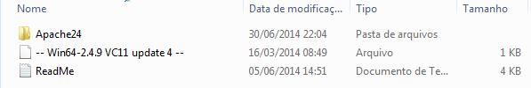
Instalação
Após a extração, a pasta irá conter os seguintes arquivos;
Apache HTTP Server

Slide 8
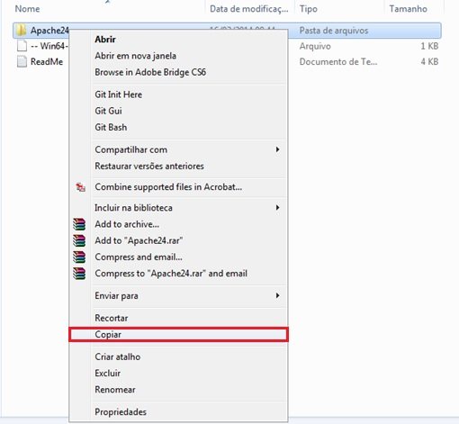
Instalação
Copie a pasta Apache24, e cole no seu diretório local
Apache HTTP Server

Slide 9
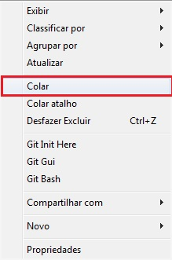
Instalação
No seu diretório local, cole a pasta: C:\
Apache HTTP Server

Slide 10
Instalação
Agora devemos baixar, acessando o link:
Visual C++ Redistributable for Visual Studio 2012 Update 4
http://www.microsoft.com/en-us/download/details.aspx?id=30679
Clique em DOWNLOAD, depois marque o chekbox e clique em NEXT
Efetuamos o download deste software, pois ele é quem compilará o código para instalação do Apache
Apache HTTP Server

Slide 11
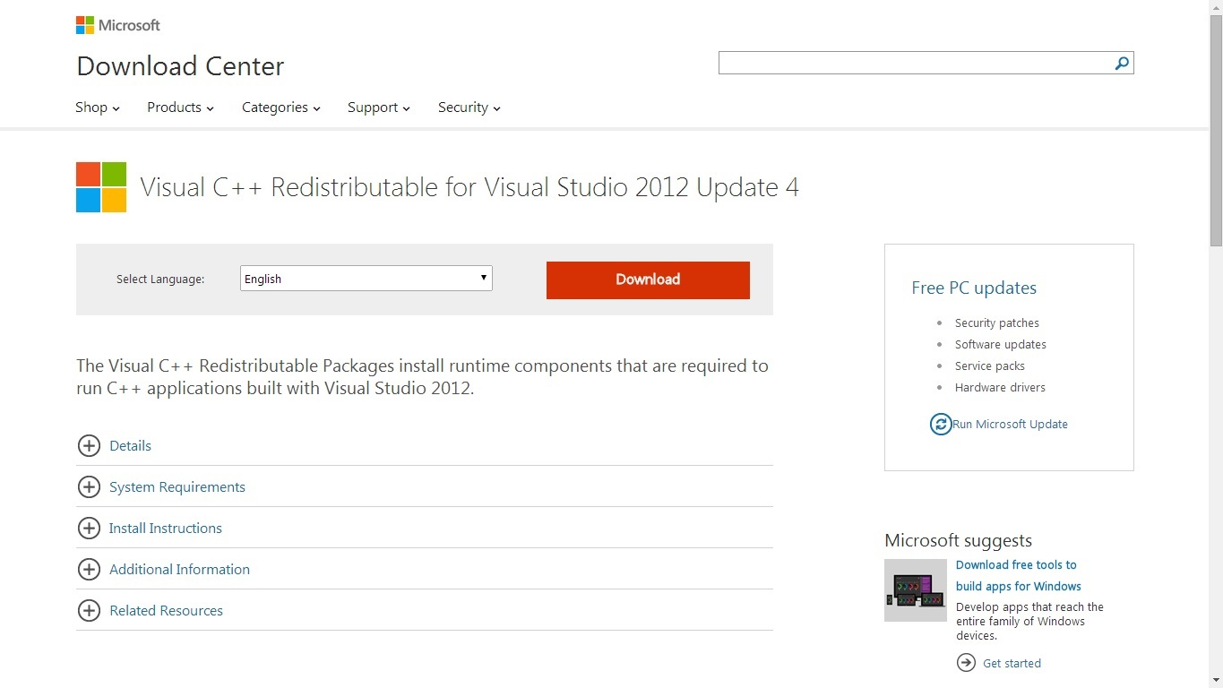
Instalação
Apache HTTP Server

Slide 12
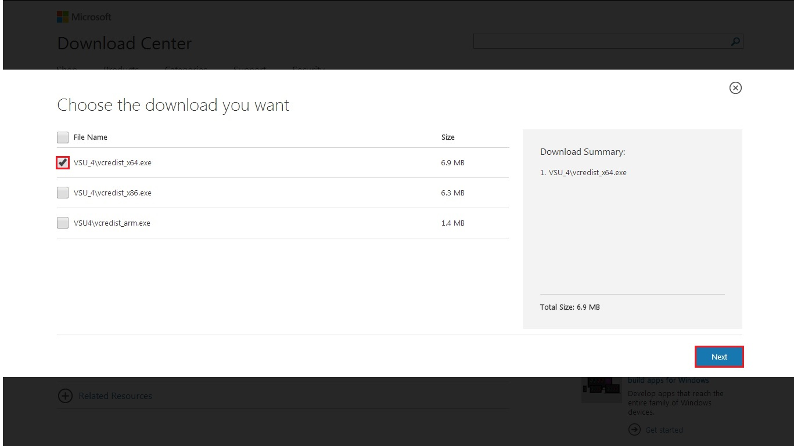
Instalação
Apache HTTP Server

Slide 13

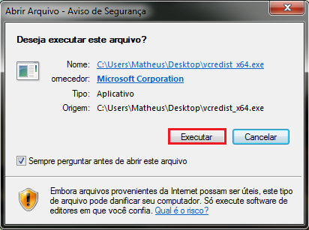
Instalação
Agora abra o arquivo que acabou de baixar;
Em seguida clique em executar;
Apache HTTP Server

Slide 14
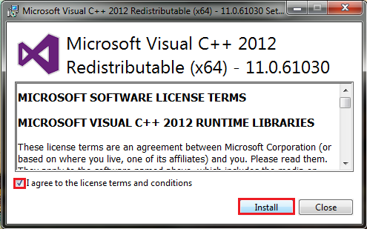
Instalação
Agora marque a opção e clique em Install;
Apache HTTP Server

Slide 15
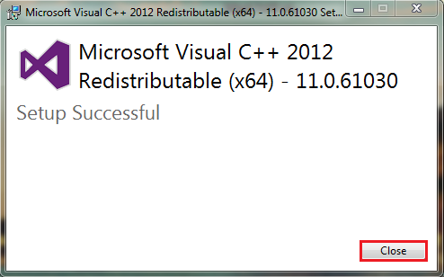
Instalação
Agora clique em close, o primeiro passo da instalação está concluindo, agora vamos continuar;
Apache HTTP Server

Slide 16
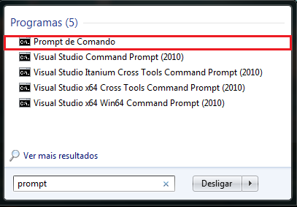
Instalação
Agora abra o prompt de comando do windows;
Apache HTTP Server

Slide 17
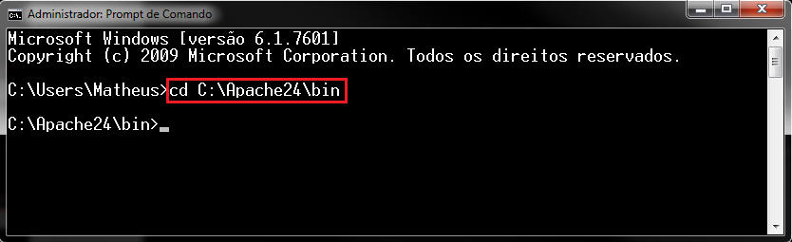
Instalação
Agora acesse a pasta que você colocou no seu diretório local, com o comando: cd C:\Apache24\bin
Apache HTTP Server

Slide 18
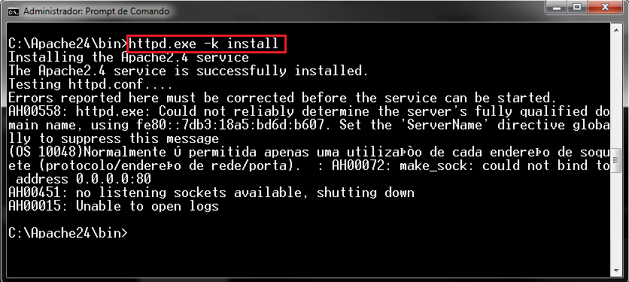
Instalação
Agora digite o comando:
httpd.exe –k install
Apache HTTP Server

Slide 19
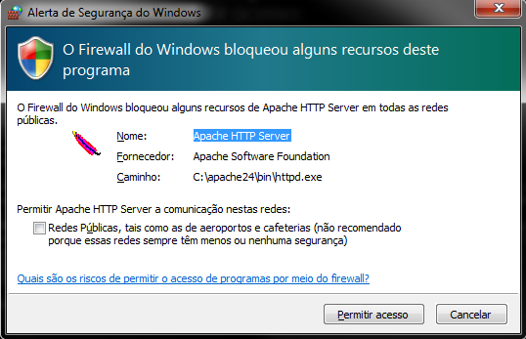
Instalação
Em seguida clique em Permitir acesso:
Apache HTTP Server

Slide 20
Instalação
Agora o serviço já está instalado, porém ainda não foi inicializado:
Agora vamos inicializar o Apache, mas antes iremos instalar um programa para auxiliar essa inicialização do serviço:
Vá no seu diretório local, na pasta que você colou lá do Apache (pasta Apache24), e depois entre na pasta bin.
C:\Apache24\bin
Apache HTTP Server

Slide 21


Instalação
Após acessar esse diretório, clique no instalador do Apache Monitor
Ao clicar, logo abaixo na sua barra de tarefas, aparecerá o ícone do Apache Monitor
Clique com botão direito no ícone, e selecione a opção, Open Apache Monitor
Apache HTTP Server

Slide 22
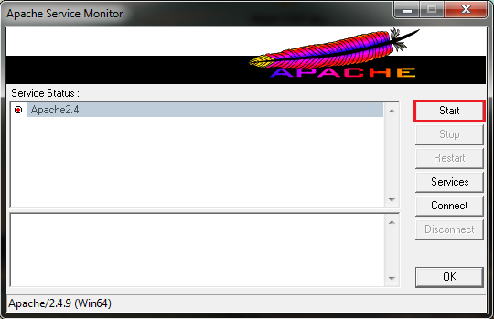
Instalação
Após clicar em Open Apache Monitor, irá aparecer essa janela, clique em Start:
Apache HTTP Server

Slide 23
Instalação
Agora toda a instalação está concluída.
Apache HTTP Server

Slide 24
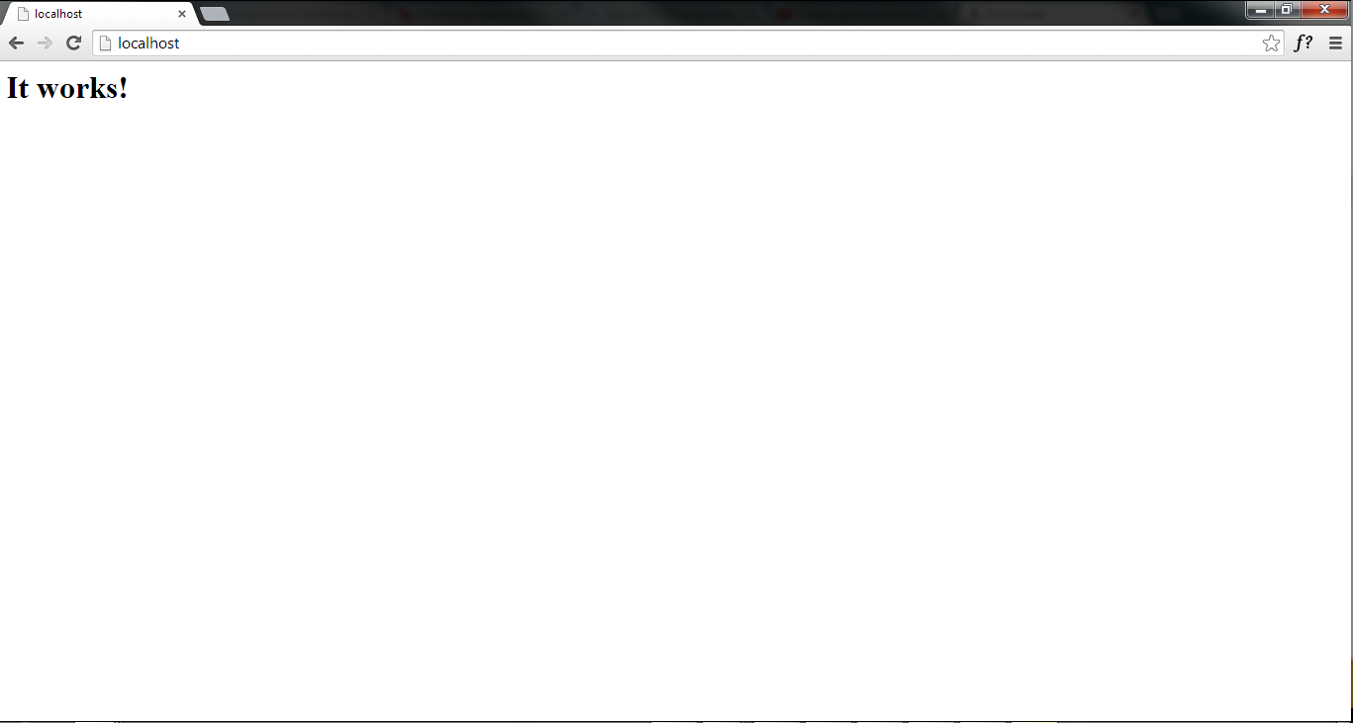
Testando
Iremos verificar se o serviço realmente está funcionando, abra o navegador de sua preferência, e digite localhost
Se aparecer está mensagem, o serviço está funcionando corretamente
Apache HTTP Server

